Slide 1
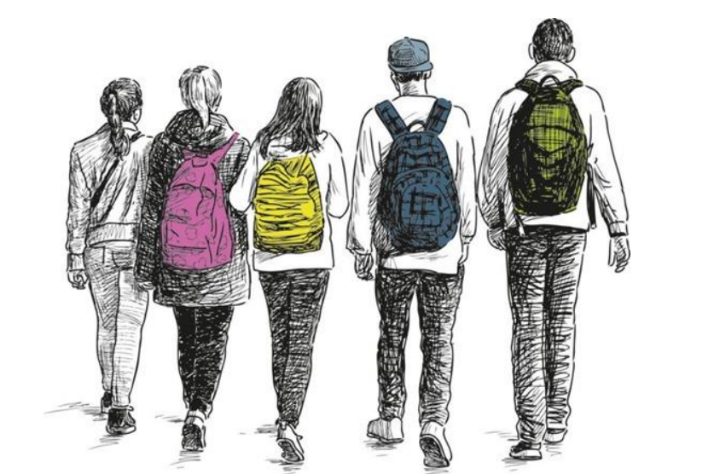
Πρόγραμμα ομαλής μετάβασης από το Δημοτικό στο Γυμνάσιο
Πασχαλίδου Στυλιανή ΠΕ 23 Ψυχολόγος Σ.Δ.Ε.Υ. Ειδικού Νηπιαγωγείου Καλαμάτας
Τζίβα Γεωργία ΠΕ 30 Κοινωνική Λειτουργός Σ.Δ.Ε.Υ. Ειδικού Νηπιαγωγείου Καλαμάτας

Slide 2
Μετάβαση είναι……
Ως μετάβαση νοείται η χρονική εκείνη περίοδος αλλαγής εκπαιδευτικής βαθμίδας, που θέτει συγκεκριμένες προκλήσεις ή/και απειλές για την «ευεξία» των εφήβων σε διάφορους τομείς της ακαδημαϊκής και κοινωνικής τους ζωής (Seidman, Allen, Aber, Mitchell & Feinman, 1994, Sircsch, 2003)
Είναι μια πολύπλοκη διαδικασία καθώς οι μαθητές μεταβαίνουν :
από την παιδική ηλικία στην εφηβική ηλικία
από την εξάρτηση στην ανεξαρτησία
από το γνωστό στο άγνωστο
από την πειθαρχία στην αναζήτηση
από την φιλία στις σύνθετες σχέσεις
Δεν μπορείς να αλλάξεις τον άνεμο, αλλά μπορείς να ρυθμίσεις τα πανιά σου για να συμπλεύσεις με αυτόν και να φτάσεις στον προορισμό σου. (Μπότσας, Κωτούλας & Μπότσας, 2023)

Slide 3
Αρκετοί έφηβοι αποκτούν μια περισσότερο αρνητική στάση απέναντι στο σχολείο και στον εαυτό τους μετά τη μετάβαση.
Η μετάβαση έχει βρεθεί από μελέτες πως συνδέεται με μια σειρά από αρνητικά αποτελέσματα για τους εφήβους που μπορεί να περιλαμβάνουν:
α) μειωμένη ακαδημαϊκή επίδοση
β) μειωμένα κίνητρα
γ) αυξημένα αρνητικά συναισθήματα, άγχος και καταθλιπτικά συμπτώματα
δ) χαμηλό αυτο – συναίσθημα
Ωστόσο τα ερευνητικά δεδομένα δείχνουν ότι:
η γενική ανησυχία και ο φόβος των μαθητών και μαθητριών κατά τη διάρκεια των 10 πρώτων εβδομάδων ελαττώνονται σταδιακά. Η γενικά αποδεκτή άποψη πάντως είναι πως τα συναισθήματα, και επομένως οι συνέπειές τους κατά τη μετάβαση, είναι ανάλογα του μεγέθους της μεταβολής, όπως την αντιλαμβάνονται οι ίδιοι οι μαθητές (Entwistle, 1988).

Slide 4
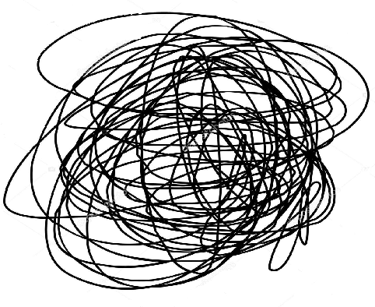
Μετάβαση στην Εφηβεία..
Γνωστική Ανάπτυξη
Συναισθηματική Ανάπτυξη
Κοινωνική Ανάπτυξη
Βιοσωματική Ανάπτυξη
Μαθησιακή Προετοιμασία

Slide 5
Βιωματική Δραστηριότητα
«Αν ήσασταν ξανά 12 ετών και ετοιμαζόσασταν να αφήσετε το Δημοτικό και να πάτε στο Γυμνάσιο...
Ποια συναισθήματα θα σας κατέκλυζαν;
Τι θα φοβόσασταν;
Τι θα ανυπομονούσατε να ζήσετε;»

Slide 6
Ποια συναισθήματα τους κατακλύζουν….
φόβος
στεναχώρια
χαρά
άγχος
ενδιαφέρον
περιέργεια
ανυπομονησία
αγωνία
ενθουσιασμός
ανασφάλεια
ντροπή
νευρικότητα

Slide 7
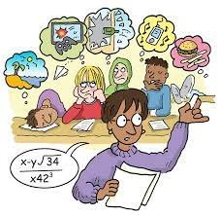
Τι φοβούνται τελικά τα παιδιά…
Φόβος για το άγνωστο
Φόβος για τις αυξημένες απαιτήσεις
Αγωνία για τις σχέσεις με καθηγητές
Κοινωνικοί φόβοι
Φόβος για απώλεια της ασφάλειας
Ανασφάλεια για τον εαυτό τους

Slide 8
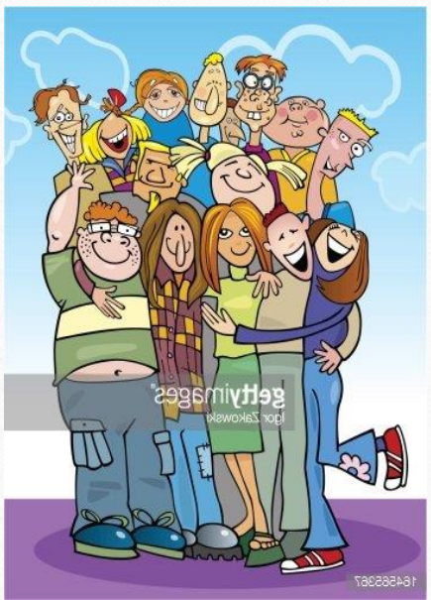
Τι ανυπομονούν να ζήσουν στο Γυμνάσιο…..
Το «καινούριο» περιβάλλον
Περισσότερη ανεξαρτησία
Νέα μαθήματα και καθηγητές
Νέες φιλίες
Σχολικές δραστηριότητες
Αίσθηση ότι μεγαλώνουν

Slide 9
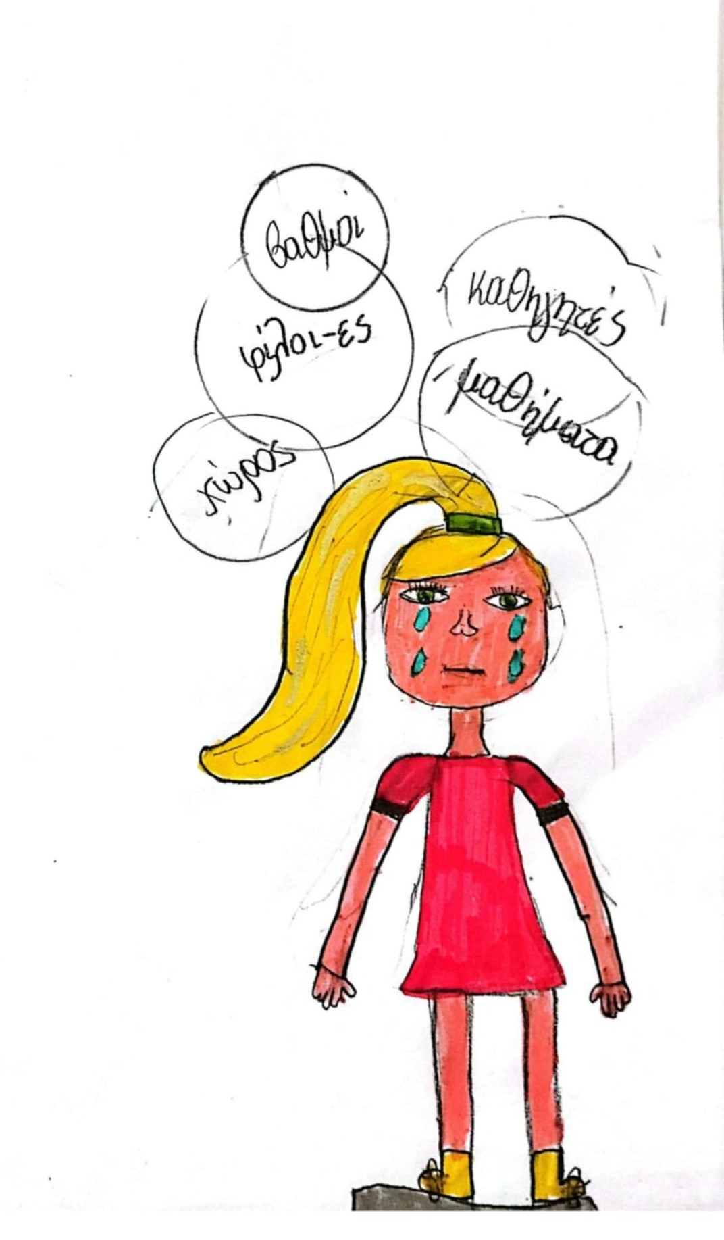
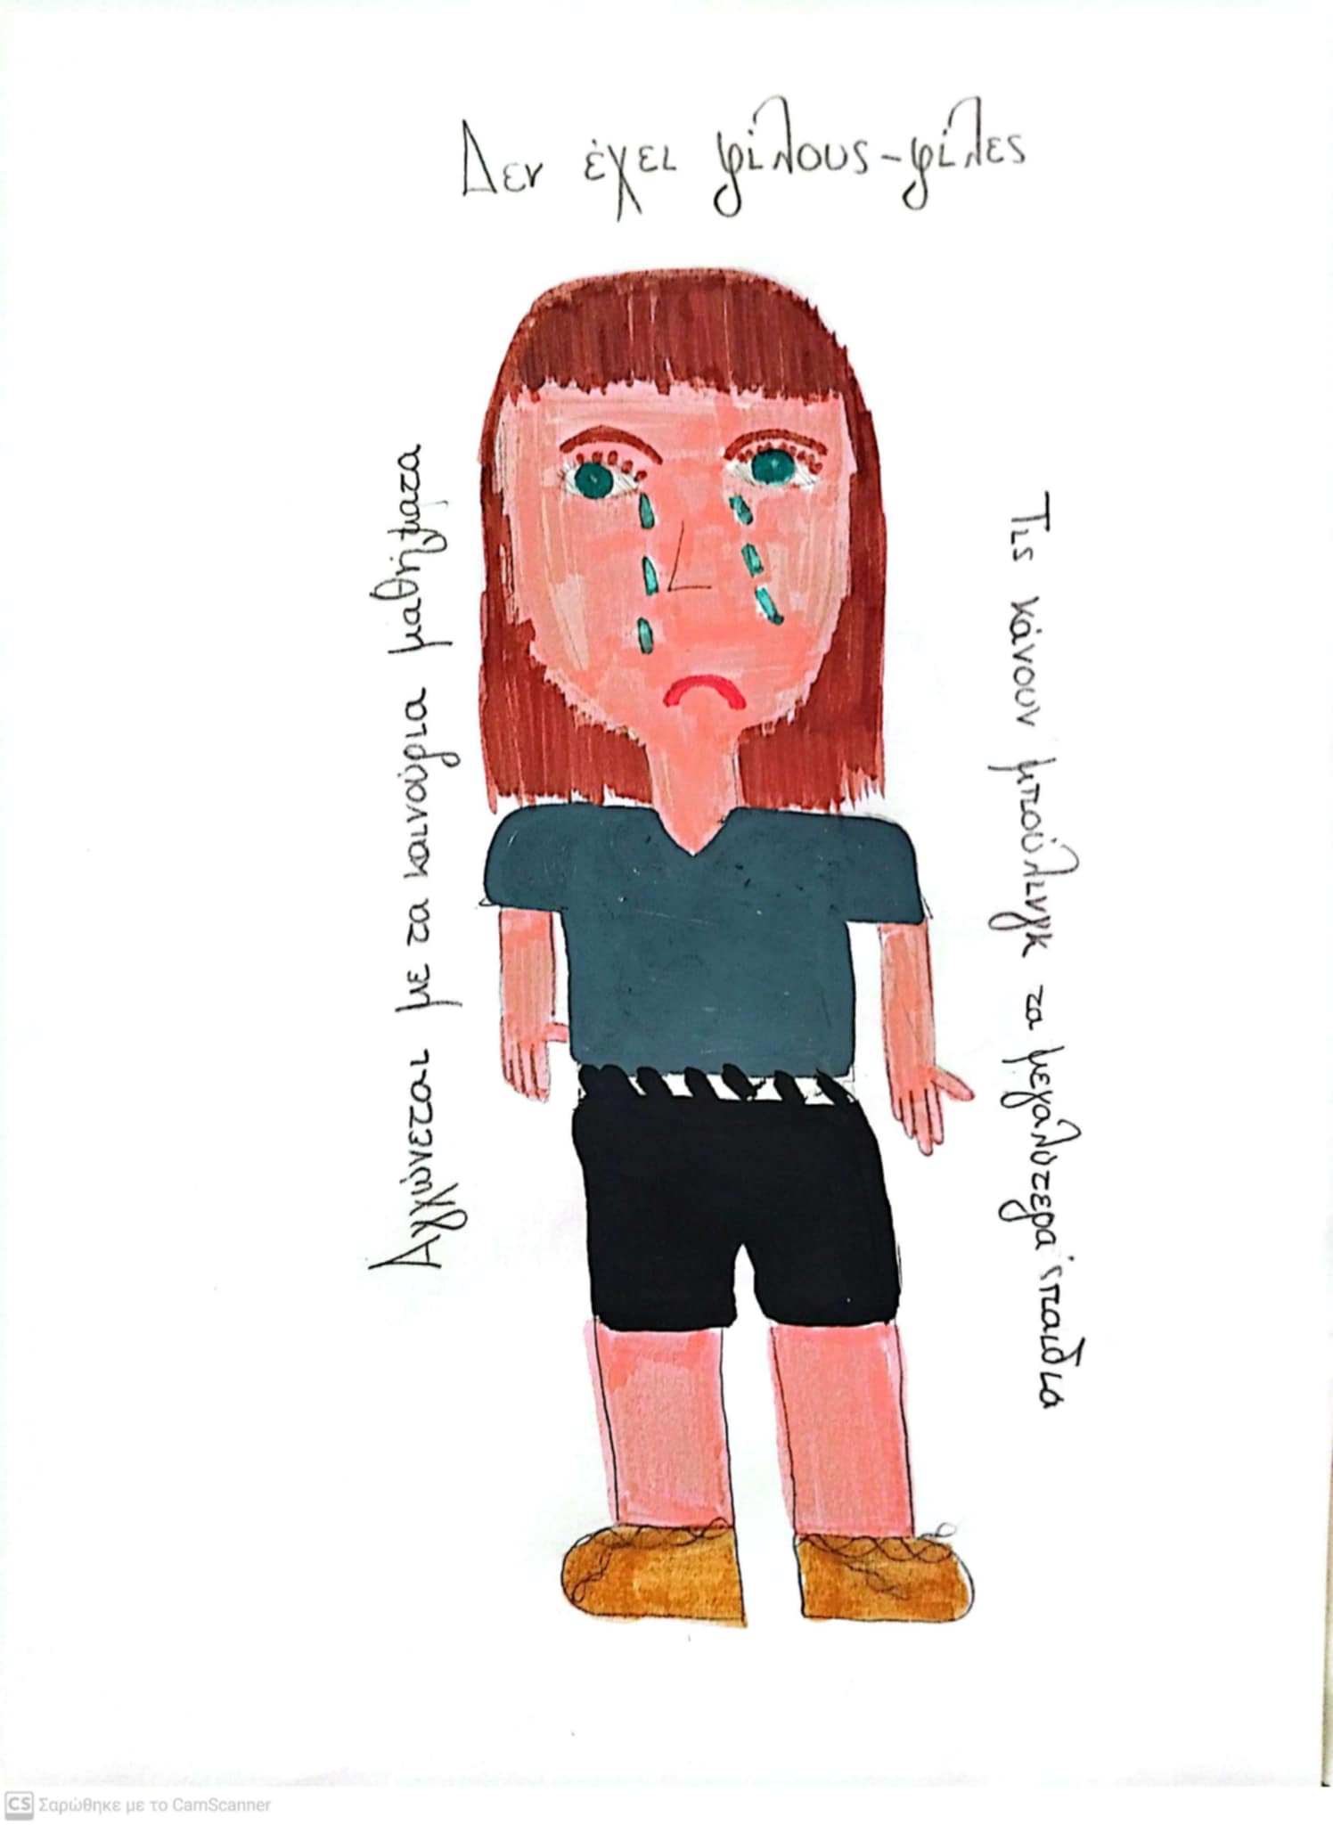
Τι μας δείχνουν τα παιδιά;

Slide 10
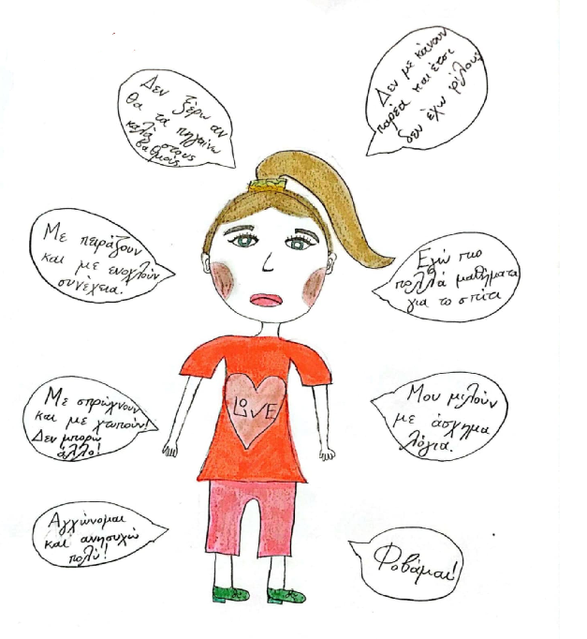
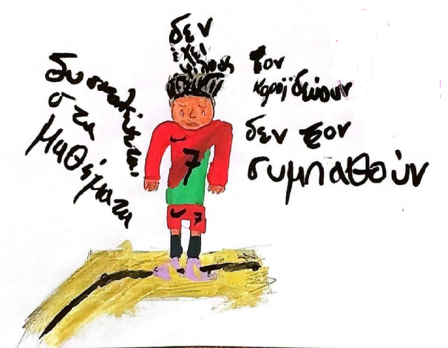

Slide 11
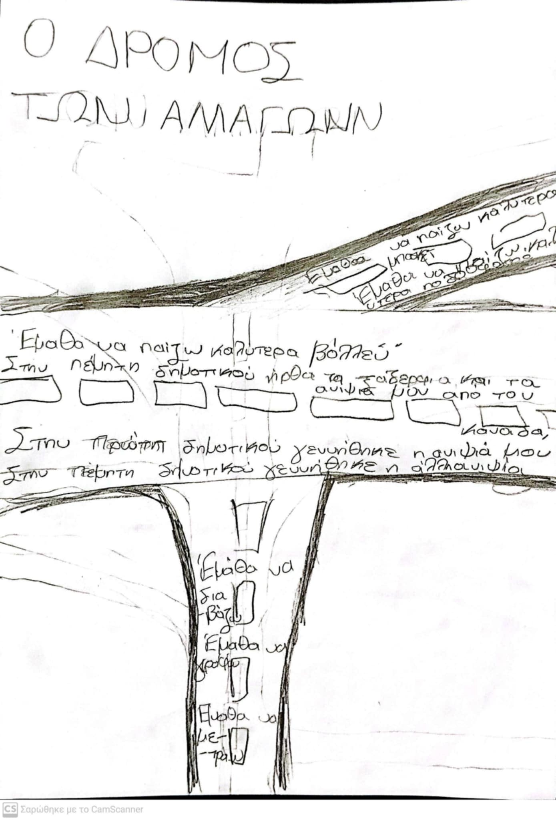
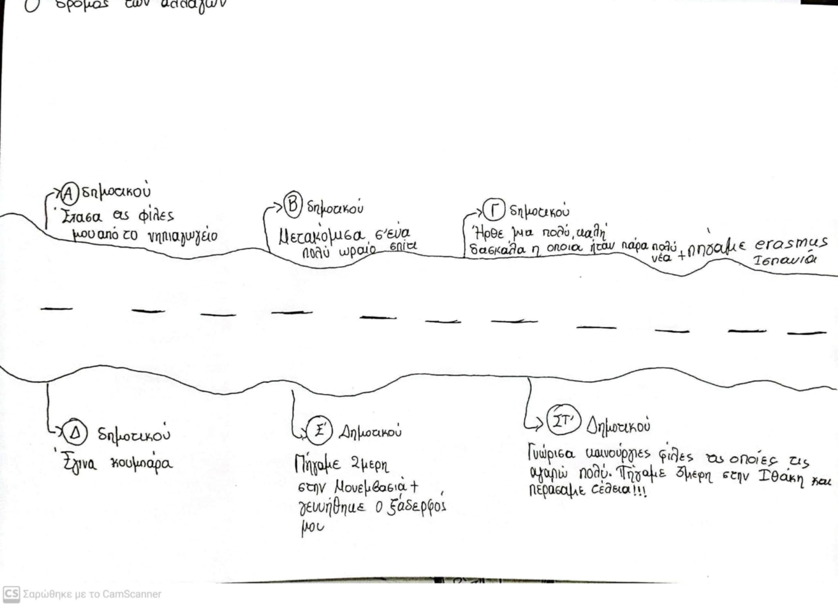

Slide 12
Σημαντικά….
Προσπαθήστε ο λόγος σας να μην έχει απειλητική διάθεση
Αναγνωρίστε ουσιαστικά τις αγωνίες και το συναίσθημα των μαθητών/τριών σας
Να είστε σταθεροί στην θέσπιση και εφαρμογή κανόνων-ορίων-συνεπειών
Δείξτε τους εμπιστοσύνη
Επιδείξτε υπομονή και ψυχραιμία

Slide 13
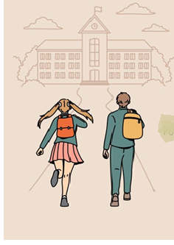
Δομή προγράμματος μετάβασης
Άξονες :
Πρώτες Συναντήσεις/ Ασκήσεις Γνωριμίας/Ενεργοποίηση ομάδας/ Συμβόλαιο
Επίσκεψη στο Γυμνάσιο
Δραστηριότητες για το Δημοτικό
Μετά την επίσκεψη
Δραστηριότητες για το Γυμνάσιο
Αποτίμηση/Αξιολόγηση

Slide 14
Βιωματική Δραστηριότητα
Η Τσάντα της Μετάβασης
Κάθε εκπαιδευτικός σχεδιάζει μια σχολική τσάντα.
Μέσα σε αυτή καλείται να τοποθετήσει:
Τι βάζω στην τσάντα μου για να αντέξω; (π.χ. θάρρος, φίλοι, αγκαλιά, πληροφορίες, ξεκάθαροι κανόνες)
Τι βάρη κουβαλώ; (π.χ. φόβοι, προσδοκίες γονιών, άγνωστο περιβάλλον, συγκρίσεις)
Τι χρειάζομαι από τους ενήλικες; (π.χ. κατανόηση, παρουσία, καθοδήγηση, χώρο για έκφραση)

Slide 15
Ενδεικτικές Δραστηριότητες!!!

Slide 16
Πρώτες Συναντήσεις/ Ασκήσεις Γνωριμίας/Ενεργοποίηση ομάδας
/Συμβόλαιο
Η συνέντευξη
Οδηγίες
Οι μαθητές/τριες χωρίζονται σε δυάδες (οι εκπαιδευτικοί ενθαρρύνουν τα παιδιά να διαλέξουν κάποιον/α με τον/την οποίο/α δεν συνεργάζονται συχνά και θέλουν να γνωριστούν καλύτερα) και προσπαθούν να πάρουν συνέντευξη ο/η ένας/μια από τον/την άλλο/η, παίζοντας εναλλάξ το ρόλο του συνεντευκτή και του συνεντευξιαζόμενου και ρωτώντας ζητήματα που αφορούν στα ατομικά στοιχεία (ενδιαφέροντα, προτιμήσεις, δραστηριότητες), καθώς και προσδοκίες από το πρόγραμμα, ώστε να γνωριστούν καλύτερα. Στη συνέχεια ο/η ένας/μία θα συστήσει τον/ην άλλον/η στην ομάδα.

Slide 17
Οι προσδοκίες
Οδηγίες
Οι μαθητές/τριες χωρίζονται σε δυάδες και ο/η καθένας/μία με τη σειρά του/της θα μιλήσει 5΄ για τον εαυτό του/της και για το τι περιμένει από την ομάδα ενώ ο/η άλλος/η τον/την ακούει και μετά συζητάνε μεταξύ τους. Στην ολομέλεια θα πει ο/η καθένας/μία τι άκουσε από τον/την άλλο/η και ο/η άλλος/η αφού ακούσει, μπορεί να διορθώσει ή να συμπληρώσει τον/την συνομιλητή/τρια του. Ο/η δάσκαλος/α σημειώνει τις προσδοκίες των συμμετεχόντων. Κατόπιν επαναδιατυπώνει αυτά που ειπώθηκαν και αποσαφηνίζει τους στόχους και τα όρια της ομάδας.
Ενδεικτικές ερωτήσεις
Τι επιθυμείς/περιμένεις από τις συναντήσεις μας;
Πώς θα καταλάβεις αργότερα ότι οι επιθυμίες/προσδοκίες σου έχουν εκπληρωθεί; Τι θα ήταν τότε διαφορετικό;
Τι πιστεύεις ότι προσδοκούν οι γονείς σου από τις συναντήσεις μας;

Slide 18
Το παγόβουνο
Απαιτούμενο υλικό: λευκές κάρτες, πίνακας με χαρακτηριστικά προσωπικότητας
Χαρακτηριστικά προσωπικότητας
Οργανωτικός | Νευρικός | Εξωστρεφής | Ικανός | Μετριόφρων
Ανυπόμονος | Διεκδικητικός | Αγχώδης | Τίμιος | Ήρεμος
Μοναχικός | Υπομονετικός | Αναποφάσιστος | Ηγετικός | Ονειροπόλος
Κοινωνικός | Λογικός | Αυθόρμητος | Παρατηρητικός | Έμπιστος
Με χιούμορ | Δραστήριος | Γενναίος | Ευαίσθητος | Εξωστρεφής

Slide 19
Οδηγίες
Ο/η δάσκαλος/α δίνει στο/η μαθητή/τρια τις εξής οδηγίες:
Πάρε έξι λευκές κάρτες από τον πίνακα με τα χαρακτηριστικά της προσωπικότητας
Διάλεξε έξι που πιστεύεις ότι σε περιγράφουν και γράψε ένα σε κάθε κάρτα.
Κανείς/μία να μη δει τι έχει γράψει ο/η άλλος/η.
Ζωγράφισε ένα παγόβουνο. Τοποθέτησε τα χαρακτηριστικά στο παγόβουνο, έτσι ώστε αυτά που φαίνονται, που είναι ορατά στους/ις άλλους/ες να βρίσκονται στο πάνω μέρος και αυτά που δε φαίνονται να βρίσκονται κάτω από τη θάλασσα.
Μπορείς να μαντέψεις ποιο παγόβουνο ανήκει σε ποιόν/α;
Τώρα αφαίρεσε κάποια χαρακτηριστικά.
Πώς είναι ο εαυτός σου τώρα;
Πώς νιώθεις;
Ποια χαρακτηριστικά θέλεις να κρατήσεις;

Slide 20
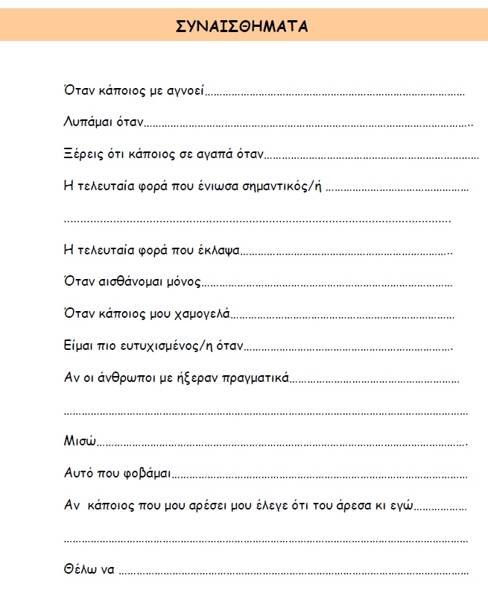
Οι προτάσεις του συναισθήματος
Οδηγίες
Οι μαθητές/τριες παίρνουν το φυλλάδιο με τις ημιτελείς προτάσεις και συμπληρώνουν με αυτό που τους έρχεται στο μυαλό.
Όπως κάθονται γίνονται ομάδες και συζητάνε πως τους
φάνηκε.
Εκπαιδευτικός και μαθητές/τριες συζητάνε για τα συναισθήματα.

Slide 21
Αυτογνωσία
Οδηγίες
Δίνεται στους μαθητές/τριες ένα χαρτί με ερωτήσεις. Αφού τις συμπληρώσουν γίνεται συζήτηση στην ολομέλεια
Ενδεικτικές ερωτήσεις
Γράψε για 3 πράγματα που είσαι περήφανος/η για σένα…..
Γράψε για 3 πράγματα που θα ήθελες να αλλάξεις…. Εξήγησε γιατί….
Βαθμολόγησε τον εαυτό σου από το 1-10 ως μαθητή/τρια….
Νιώθεις άσχημα με τον εαυτό σου σαν μαθητής/τρια όταν….
Νιώθεις πολύ καλά με τον εαυτό σου σαν μαθητής/τρια όταν….
Αν είχες τρεις ευχές, τι θα ευχόσουνα να γίνει φέτος στο σχολείο και γιατί;
Από τι θα καταλάβεις ότι έχουν πραγματοποιηθεί οι ευχές σου, τι θα κάνεις διαφορετικά και από τι θα το καταλάβουν οι άλλοι πάνω σου;
Θα ήθελα να είναι περήφανοι οι γονείς μου για μένα γιατί…..

Slide 22
Το συμβόλαιο του προγράμματος
Ο/η εκπαιδευτικός αναφέρει στους μαθητές/τριες ότι όλοι μαζί θα προσπαθήσουν να φτιάξουν ένα συμβόλαιο που θα τους βοηθήσει να λειτουργήσουν καλύτερα στο πλαίσιο του προγράμματος.
Το κάθε παιδί παίρνει από ένα αστεράκι και ένα σύννεφο.
Στο αστεράκι γράφει τι θα ήθελε από τον εαυτό του και τους άλλους και στο σύννεφο τι δεν θα ήθελε ώστε να λειτουργήσει το πρόγραμμα καλά.
Στη συνέχεια κολλάνε τα αστέρια σε ένα μεγάλο χαρτί που είναι ο έναστρος ουρανός και σε ένα άλλο τα σύννεφα που είναι ο συννεφιασμένος ουρανός.
Γίνεται συζήτηση στην ολομέλεια και αποφασίζονται από κοινού κανόνες που θα ισχύουν σε όλη τη διάρκεια του προγράμματος αλλά και :
Τι θα γίνει όταν δεν τηρούνται οι κανόνες;
Δεσμεύονται όλοι;
Τι σημασία έχει το συμβόλαιο για τη λειτουργία της ομάδας;

Slide 23
Δραστηριότητες για το Δημοτικό
Σάκος αναμνήσεων -Ιδεοθύελλα
Οδηγίες
Ο/η εκπαιδευτικός ζωγραφίζει ένα σάκο στον πίνακα, γράφει τη λέξη ΔΗΜΟΤΙΚΟ και ρωτά την ολομέλεια :
Τι έρχεται στο μυαλό των μαθητών/τριών όταν ακούν τη λέξη Δημοτικό;
Πραγματοποιείται συζήτηση τι τους άρεσε στο Δημοτικό;
Αναφέρονται αστεία γεγονότα που συνέβησαν κατά τη διάρκεια των 6 αυτών χρόνων.
Τι θα ήθελαν να αλλάξει στο δημοτικό;

Slide 24
Talk show
Οδηγίες
Ο/η εκπαιδευτικός αναφέρει στους μαθητές/τριες ότι έχουν επιλεγεί να συμμετέχουν σε μια εκπομπή στην τηλεόραση με θέμα : «Πώς θέλω να είναι το σχολείο μου;»
Τα παιδιά κάνουν τέσσερις ομάδες;:
1. Δημοσιογράφοι (θα έχουν το συντονισμό της εκπομπής, θα θέτουν τα ερωτήματα προς τους καλεσμένους)
2. 2 ομάδες Μαθητών (είναι καλεσμένοι για να εκφράσουν τις απόψεις τους)
3. Δάσκαλοι (είναι καλεσμένοι ως εκπρόσωποι για να εκφράσουν τις απόψεις των εκπαιδευτικών)
Στην εκπομπή θα πρέπει να συζητήσουνε:
Πώς είναι η κατάσταση στο σχολείο;
Τι προτάσεις έχουν να κάνουν;
Τι θα ήθελαν να αλλάξουν;

Slide 25
Ο Δρόμος των Αλλαγών
Οδηγίες
Ζητείται από τους μαθητές/τριες να σχεδιάσουν το δρόμο της εκπαιδευτικής τους πορείας που ξεκινά από τη 1^{η} μέρα του Δημοτικού και φθάνει μέχρι σήμερα..
Πάνω στο δρόμο αυτό καλούνται να γράψουν τις αλλαγές που εντοπίζουν στον εαυτό τους/ή τους έχουν συμβεί όλα αυτά τα χρόνια!!
Στη συνέχεια πραγματοποιείται συζήτηση.

Slide 26
Η γέφυρα της μετάβασης
Απαιτούμενο υλικό: χρωματιστό χαρτί μέτρου, μαρκαδόροι
Οδηγίες
Τα παιδιά χωρίζονται σε δυο σειρές απέναντι η με την άλλη. Ανάμεσά τους ξετυλίγεται ένα ρολό χαρτί μέτρου. Στη μια άκρη του χαρτιού ο/η εκπαιδευτικός οριοθετεί το χώρο του Δημοτικού και στην άλλη χώρο του Γυμνασίου, βάζοντας τα κουτιά με τους μαρκαδόρους. Ενδιάμεσα ζωγραφίζει μια γέφυρα, αφήνοντας ίσες αποστάσεις. Στη συνέχεια οι μαθητές χωρίζονται όπως στέκονται, μισοί για να δουλέψουν στο χώρο του Δημοτικού και μισοί στο χώρο του Γυμνασίου, αφήνοντας κενό το χώρο της Γέφυρας. Η οδηγία στους μαθητές είναι: να αφήσουν ένα ίχνος τους πάνω στο χώρο που δουλεύουν, π.χ. γράφουν τις λέξεις Δημοτικό/Γυμνάσιο, μια αξία, μια προσδοκία, μια ζωγραφιά, ένα ποίημα, μια ακροστιχίδα ή βάζουν ένα σύμβολο ή ό,τι άλλο μπορούν να φανταστούν. Όσοι τελειώνουν στη μια πλευρά πηγαίνουν στην άλλη, αφήνοντας ένα ίχνος και εκεί.
Κοιτάζοντας τη γέφυρα
Όταν όλα τα παιδιά τελειώσουν τους ο/η εκπαιδευτικός τους ζητά να σηκωθούν όρθια γύρω από το ρολό χαρτί, να αφουγκραστούν το έργο τους για λίγα λεπτά και να πει το καθένα ό,τι επιθυμεί να μοιραστεί με την ομάδα (σκέψεις, συναισθήματα, παρατηρήσεις, εντυπώσεις).

Slide 27
Δημιουργία επιτραπέζιου παιχνιδιού με υποθετικά σενάρια
Οδηγίες
Τα παιδιά καλούνται να παίξουν ένα επιτραπέζιο παιχνίδι με κάρτες. Μπορούν να σχεδιάσουν τη διαδρομή σε ένα χαρτόνι και να το ζωγραφίσουν.
Στην αφετηρία θα είναι ένα Δημοτικό Σχολείο και στο τέρμα θα είναι ένα Γυμνάσιο!
Οι κάρτες θα περιέχουν πιθανούς προβληματισμούς και ανησυχίες των παιδιών μέσα από υποθετικά σενάρια, στα οποία θα καλούνται να κάνουν επίλυση προβλήματος.
Οι κάρτες είναι δύο διαφορετικών χρωμάτων (π.χ. πράσινες και κόκκινες) και ανάλογα σε ποιο χρώμα πέφτει ο κάθε παίκτης, τραβά και την αντίστοιχη κάρτα (πράσινη ή κόκκινη). Αν ο παίκτης βρει μια καλή λύση στο πρόβλημα που του τυχαίνει παραμένει στο τετράγωνο που έφτασε. Αν όχι πρέπει να γυρίσει στη θέση που ήταν πριν ρίξει το ζάρι.
Προσοχή γιατί η διαδρομή έχει και παγίδες που μπορούν να τον/την γυρίσουν πίσω στη θέση που ήταν ή στην αφετηρία! Νικητής/τρια είναι όποιος/α φτάσει πρώτος/η στο Γυμνάσιο!

Slide 28
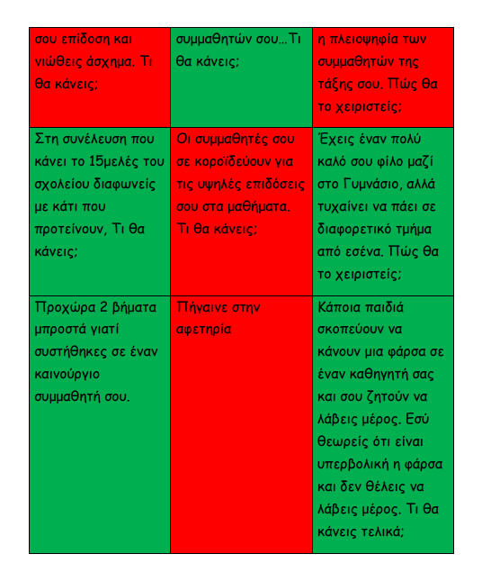
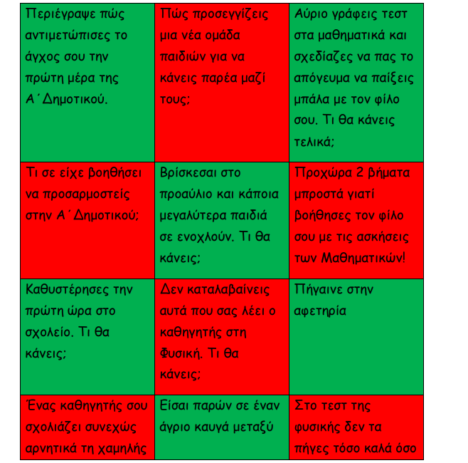

Slide 29
Δραστηριότητες για το Γυμνάσιο
Ακροστοιχίδα Γυμνάσιο [ατομικά και στη συνέχεια ομαδικά]
Οδηγίες
Κάθε μαθητής/μαθήτρια ετοιμάζει τη δική του/της ακρο/μεσοστιχίδα για τη λέξη ΓΥΜΝΑΣΙΟ.
Ενθαρρύνονται τα παιδιά να βάλουν λέξεις που τα εκφράζουν και να δουλέψουν ο καθένας μόνος του.
Όταν όλοι ολοκληρώσουν, συγκεντρώνονται οι ακρο/μεσοστιχίδες.
Στη συνέχεια ο/η εκπαιδευτικός γράφει τη λέξη ΓΥΜΝΑΣΙΟ στον πίνακα και καλούνται οι μαθητές/τριες να συμπληρώσουν την ακρο/μεσοστοιχίδα.

Slide 30
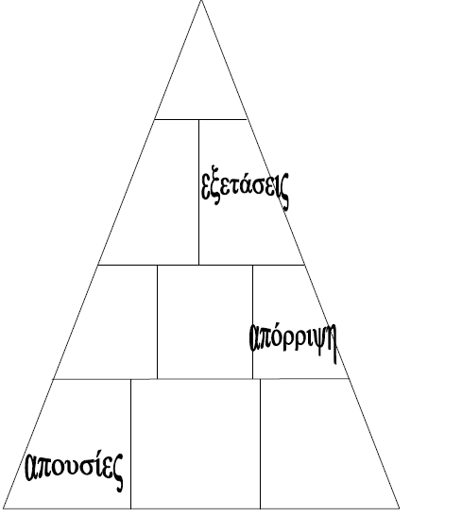
Το τρίγωνο της μετάβασης
Οδηγίες
1. Δίνεται σε κάθε μαθητή/τρια ένα τρίγωνο (χωρισμένο σε 9 τμήματα). Σε κάποια τμήματα υπάρχουν λέξεις που αποτυπώνουν προβλήματα που συνδέονται με τη μετάβαση των παιδιών στο Γυμνάσιο. Τα υπόλοιπα τμήματα είναι κενά.
2. Ζητείται από τα παιδιά να συμπληρώσουν τα κενά τμήματα γράφοντας προβλήματα που έχουν παραλειφθεί.
3. Δίνεται στους μαθητές/τριες ένα κενό τρίγωνο και τους ζητείται να αντιγράψουν τις λέξεις του συμπληρωμένου τριγώνου, προσέχοντας όμως ώστε να τις τοποθετήσουν κατά σειρά σπουδαιότητας, ώστε η πιο σπουδαία να βρίσκεται στην κορυφή.
4.Τα παιδιά σχηματίζουν ομάδες και συζητούν τα τρίγωνα που έφτιαξαν συγκρίνοντάς τα. Τους ζητείται να συμφωνήσουν τουλάχιστον για την πιο σημαντική και τη λιγότερο σημαντική λέξη για τη μετάβαση.
5. Ένας εκπρόσωπος από κάθε ομάδα ανακοινώνει (αιτιολογώντας) στην τάξη την πρώτη και τη λιγότερο δημοφιλή προτίμηση της ομάδας του καθώς και τις λέξεις που συμπλήρωσαν στα άδεια τρίγωνα. Ακόμη ενημερώνει την τάξη για τυχόν προβλήματα συνεννόησης και συνεργασίας που είχαν μέχρι να καταλήξουν σε ομοφωνία.

Slide 31
Οι αλλαγές με αγχώνουν
Οδηγίες
1. Οι εκπαιδευτικοί ξεκινούν λέγοντας στους μαθητές/τριες ότι πρέπει να σκεφτούν μια αλλαγή που βίωσαν πρόσφατα ή παλαιότερα στο σχολείο.
2. Ζητούν από την τάξη να χωριστεί σε ζευγάρια. Στη συνέχεια τους καλούν να πάρουν συνέντευξη ο ένας από τον άλλον. Σκοπός τους είναι να διευκρινίσουν πώς βίωσαν οι συμμαθητές/τριες τους αυτές τις αλλαγές, ποιος τους βοήθησε να τις αντιμετωπίσουν και τι έγινε στο τέλος. Ερωτήσεις που θα μπορούσαν να γίνουν είναι οι ακόλουθες:
Πώς αισθάνθηκες αρχικά σε σχέση με την αλλαγή;
Πώς αισθανόσουν μετά από λίγο καιρό;
Ποιες ήταν οι προσδοκίες και ποιοι οι φόβοι σου εξαιτίας αυτής της αλλαγής;
Τι σε βοήθησε να την διαχειριστείς αποτελεσματικά;
3. Καταγράφονται στον πίνακα παραδείγματα αλλαγών που οι μαθητές/τριες συναντούν κατά τη διάρκεια της σχολικής τους ζωής και ιεραρχικά με ψηφοφορία σημειώνονται αυτές που δημιουργούν τους μεγαλύτερους φόβους στα παιδιά.
ΟΔΗΓΙΕΣ: Οι εκπαιδευτικοί για να βοηθήσουν τα παιδιά μπορεί να μιλήσουν για αλλαγές με τις οποίες έρχονται οι ίδιοι αντιμέτωποι κατά τη διάρκεια της άσκησης του επαγγέλματός τους. Για παράδειγμα την αλλαγή σχολείου, την αλλαγή τάξης, την αλλαγή διευθυντή ή σχολικού συμβούλου, την αλλαγή των βιβλίων κλπ. Επίσης μπορούν να αναφερθούν τρόποι που χρησιμοποιούν και τους βοηθούν να αντιμετωπίσουν/διαχειριστούν τις αλλαγές.

Slide 32
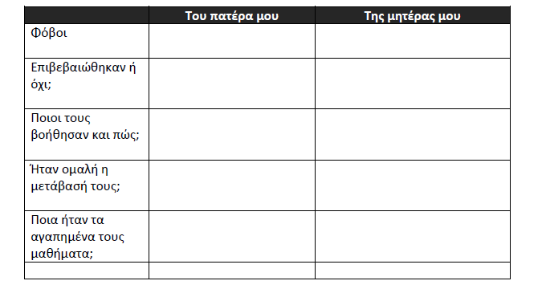
Οι εμπειρίες της οικογένειάς μου
Οδηγίες
Με τη δραστηριότητα αυτή ανιχνεύεται ο τρόπος με τον οποίο οι γονείς των μαθητών βίωσαν τις δικές τους σχολικές μεταβάσεις και τον τρόπο με τον οποίο μπορούν να βοηθήσουν τα παιδιά τους στην ομαλή μετάβασή τους στο Γυμνάσιο.
Δίνεται στους μαθητές το παρακάτω φύλλο εργασίας και τους ζητείται να το συμπληρώσουν μαζί με τους γονείς τους. Στη συνέχεια να το φέρουν στο σχολείο χωρίς να αναγράψουν το ονοματεπώνυμό τους. Στις κενές σειρές στο τέλος μπορούν να συμπληρώσουν και άλλες παραμέτρους της διαδικασίας μετάβασης από το δημοτικό στο Γυμνάσιο.
Συζητείται στην τάξη.
Υπάρχουν ομοιότητες ανάμεσα στους φόβους των γονιών και των παιδιών τους;
Είναι φυσιολογικό αυτό;
Τι κάνουν –ή πρέπει να κάνουν- οι γονείς για να προετοιμάσουν τα παιδιά τους για τη μετάβασή τους στο Γυμνάσιο;

Slide 33
Επίσκεψη στο Γυμνάσιο
Γνωριμία με το Γυμνάσιο υποδοχής: Η γνωριμία αυτή μπορεί να περιλαμβάνει επίσκεψη στο Γυμνάσιο υποδοχής, ξενάγηση στους χώρους του από το προσωπικό του Γυμνασίου, επικοινωνία με τα παιδιά που φοιτούν στο Γυμνάσιο, παρακολούθηση μαθημάτων κλπ.
Επίσκεψη από κάποιο άτομο ώστε να διηγηθεί εμπειρίες από το Γυμνάσιο
Περιήγηση στον διαδικτυακό τόπο του Γυμνασίου
Συνεντεύξεις από μαθητές της Α΄ Γυμνασίου (που μπορούν να γίνουν στο δημοτικό ή στο Γυμνάσιο)
Επαφή με τα διδακτικά εγχειρίδια της Α΄ Γυμνασίου
Συμμετοχή σε κοινές εκδηλώσεις με το Γυμνάσιο υποδοχής (μια κοινή σχολική γιορτή)
Συμμετοχή σε κοινές εκδρομές (π.χ. ένας από τους καθιερωμένους σχολικούς περιπάτους να γίνει μετά από κοινό προγραμματισμό την ίδια μέρα και στο ίδιο μέρος)
Συνεντεύξεις από καθηγητές του Γυμνασίου υποδοχής (που μπορούν να γίνουν στο δημοτικό ή στο Γυμνάσιο)

Slide 34
Γράμμα στο νεότερο εαυτό μου
Οδηγίες
Ο κάθε μαθητής του Γυμνασίου γράφει ένα γράμμα στο νεότερο εαυτό του.
Προτείνονται τα παρακάτω ενδεικτικά θέματα:
Υπήρξε κάτι που με δυσκόλεψε ή με διευκόλυνε στη μετάβαση μου στο Γυμνάσιο;
Τι θα έκανα διαφορετικά κατά τη διάρκεια της μετάβασης και πώς αυτό θα άλλαζε την εμπειρία μου, αν είχα την ευκαιρία να την ξαναζήσω;
Πρακτικές συμβουλές στους μαθητές/τριες που θα έρθουν τώρα στο Γυμνάσιο: τι θα ήθελα να γνώριζα για το γυμνάσιο πριν έρθω σε αυτό, που θα έκανε πιο εύκολη την προσαρμογή μου;

Slide 35
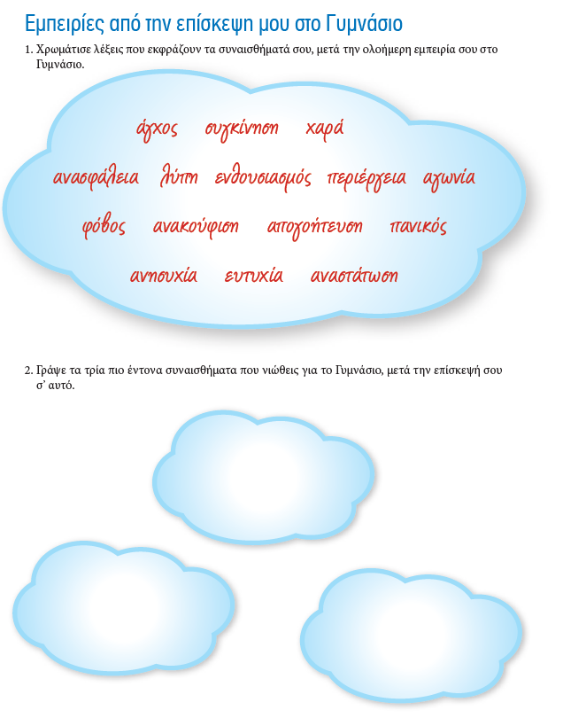
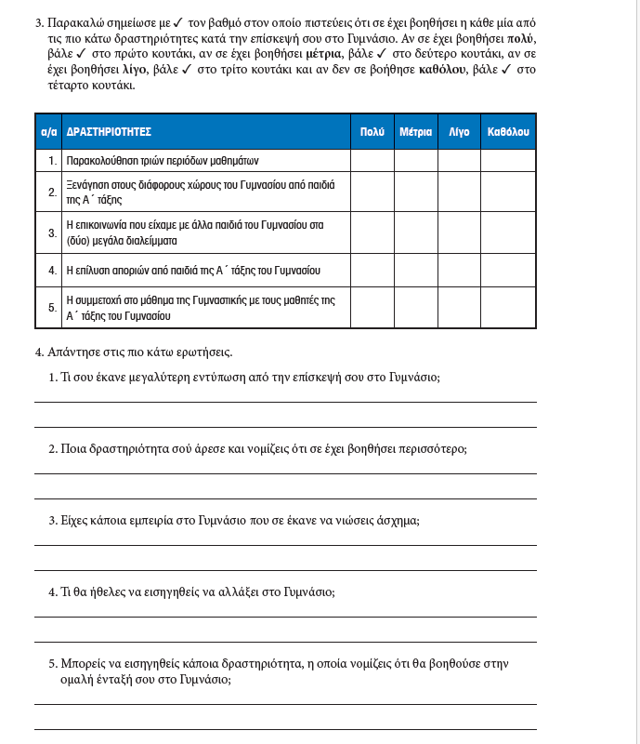
Μετά την επίσκεψη
Μετά την επίσκεψη μπορεί να ακολουθήσουν διάφορες δραστηριότητες και συζήτηση.
Να ζωγραφίσουν οι μαθητές/τριες αυτό που τους άρεσε και μετά αυτό που δε τους άρεσε στο Γυμνάσιο
Να συζητήσουν ποιες πεποιθήσεις σχετικά με το Γυμνάσιο επαληθεύθηκαν κατά την επίσκεψη. Ποιες άλλαξαν;
Να συμπληρώσουν το παρακάτω έντυπο.

Slide 36
Αποτίμηση/Αξιολόγηση

Slide 37
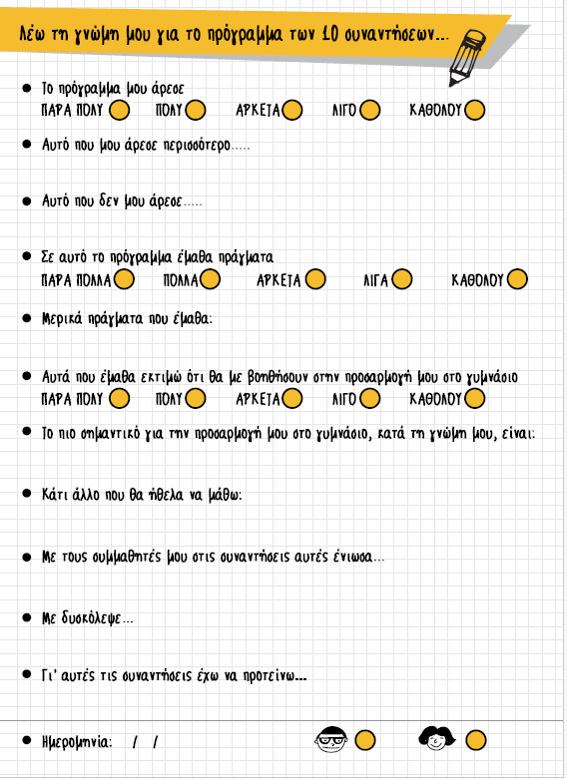

Slide 38
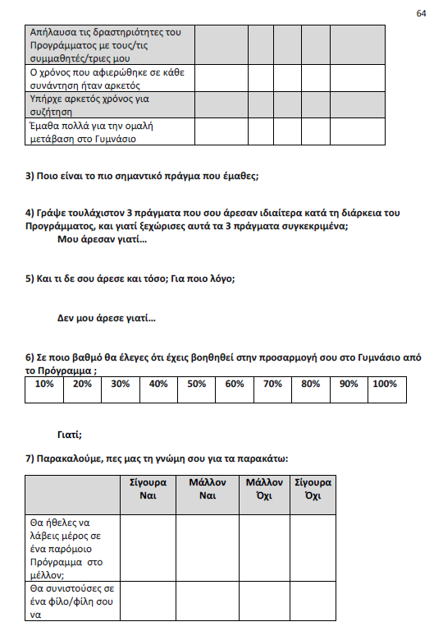
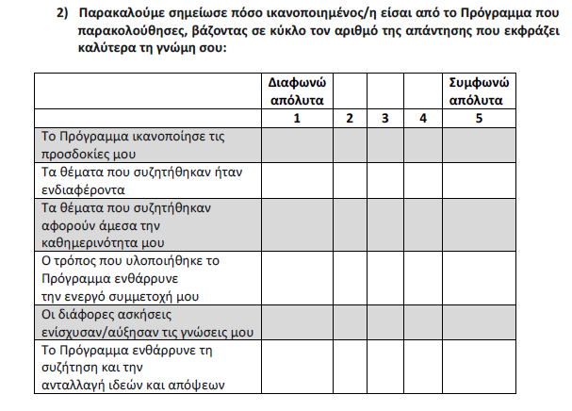
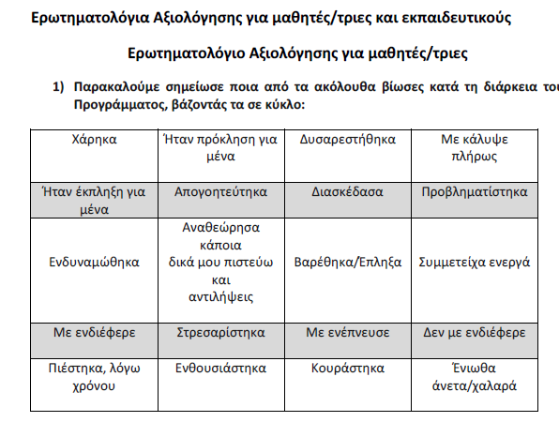
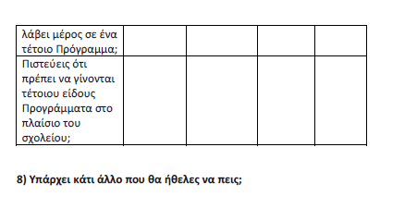

Slide 39

Σας ευχαριστούμε!!

Slide 40
Βιβλιογραφία
Entwistle, N. (1988) “Motivational factors in students’ approaches to learning”, Στο R. R. Schmeck (Ed.) Learning strategies and learning styles. New York: Plenum Press, 21-49.
Seidman, E., L. Allen, J. L. Aber, C. Mitchell & J. Feinman (1994) The impact of school transitions in early adolescence on the self-system and perceived social context of poor urban youth. Child Development, 65: 507-522
Sirsch, U. (2003) The impending transition from primary to secondary school: Challenge or threat? International Journal of Behavioral Development, 27(5): 385-395.
Βλαχάβα, Ε., Γκιαούρη, Σ., Μαλούτα, Μ., & Μήλιου, Ζ. (2017). Στο Γυμνάσιο λέμε ΝΑΙ. Εκδόσεις Εν-τύπωση. . Ανακτήθηκε στο διαδίκτυο: https://blogs.sch.gr/mkoumanakou/files/2022/01/metavasi17.pdf στις 18/05/2025.
Κατσιαφλιάνη, Ι., Μαμιδάκη, Μ., Σάλτη, Β. (2015). «Γυμνάσιο, σου ερχόμαστε!» H μετάβαση από το δημοτικό στο γυμνάσιο. Εκπαιδευτικό υλικό για μαθητές Στ΄ Δημοτικού, Κέντρα Πρόληψης των Εξαρτήσεων και Προαγωγής της Ψυχοκοινωνικής Υγείας Δήμου Ζωγράφου. «Σταθμός» Δήμων Καλλιθέας, Μοσθάτου- Ταύρου σε συνεργασία με τον ΟΚΑΝΑ:Β΄Εκδοση. Ανακτήθηκε στο διαδίκτυο: https://docplayer.gr/21095870-Mamidaki-maria-psyhologos-dea-stelehos-prolipsis-kp-d-zografoy-salti-valentina-koinoniki-leitoyrgos-kerasidis-dimosthenis.html στις 18/05/2025.

Slide 41
Μπότσας, Γ., Κωτούλας, Β., & Μπότσας, Θ. (2023). Μετάβαση από το Δημοτικό στο Γυμνάσιο: Μελέτη των ατομικών χαρακτηριστικών. Επιστήμες της Αγωγής, 4, 93–112. Ανακτήθηκε στο διαδίκτυο : https://www.researchgate.net/publication/260796946_METABASE_APO_TO_DEMOTIKO_STO_GYMNASIO_MELETE_TON_ATOMIKON_CHARAKTERISTIKON στις 18/05/2025.
Παρασκευόπουλος, Ι. (1985). Εξελικτική Ψυχολογία (Τόμος 3). Αθήνα: Εκδόσεις Παπαζήση.
Σιάνου-Χατζηκαμάρη, Π., & Κατσιούλα, Π. (2016). Η μετάβαση από το Δημοτικό στο Γυμνάσιο: Πρώτος σημαντικός σταθμός στη Συμβουλευτική και τον Εκπαιδευτικό – Επαγγελματικό Προσανατολισμό. Ανακτήθηκε στο διαδίκτυο: https://sch.cy/mc/618/metavasi_apo_to_dimotiko_sto_gymnasio.pdf στις 18/05/2025.
Φυλακτού, Κ., Τερζοπούλου, Γ., Κουφοκώτσιος, Τ., & Κυριακίδου, Μ. (2017). «Εφηβεία και σχολική ζωή» – Εκπαιδευτικό υλικό για εφήβους. Στην 11η Πανελλήνια Συνάντηση Φορέων Πρόληψης της Εξάρτησης, «ΣυμΠλέοντας, Ξαναχτίζουμε Κοινότητες», Ερμούπολη, Σύρος, 18–21 Οκτωβρίου 2017. Κέντρο Πρόληψης «ΠΥΞΙΔΑ». Ανακτήθηκε στο διαδίκτυο: https://blogs.sch.gr/sym23-pegath/files/2024/01/%CE%95%CE%A6%CE%97%CE%92%CE%95%CE%99%CE%91-%CE%9A%CE%91%CE%99-%CE%A3%CE%A7%CE%9F%CE%9B%CE%99%CE%9A%CE%97-%CE%96%CE%A9%CE%97.pdf?x78262 στις 18/05/2025.

Slide 42
Ινστιτούτο Εκπαιδευτικής Πολιτικής. (χ.χ.). Οδηγός βιωματικών δραστηριοτήτων για την ομαλή μετάβαση από το Δημοτικό στο Γυμνάσιο. Ανακτήθηκε στο διαδίκτυο: https://elearning.iep.edu.gr/study/pluginfile.php/1299779/mod_folder/content/0/2_EKPAIDEUTIKO%20YLIKO%202ou%20PEKES%20K%20MAKEDONIAS.pdf?forcedownload=1 στις 18/05/2025.
Παιδαγωγικό Ινστιτούτο Κύπρου. (2021). Οδηγός ομαλής μετάβασης από το Δημοτικό στο Γυμνάσιο (Αναθεωρημένη έκδοση 2021).
Υπουργείο Παιδείας, Αθλητισμού και Νεολαίας.
Ανακτήθηκε στο διαδίκτυο: : https://www.moec.gov.cy/dde/programs/omali-metavasi/odigos_omalis_metavasis.html στις 18/05/2025.
1ο ΚΕ.Δ.Α.Σ.Υ. Αχαΐας. (χ.χ.). Βιωματικές δραστηριότητες για την ομαλή μετάβαση από το δημοτικό στο γυμνάσιο. Ανακτήθηκε στο διαδίκτυο http://1kesy.ach.sch.gr/autosch/joomla15/images/PDF/viomat_drast_metavasi.pdf στις 18/05/2025.

